Slide 1
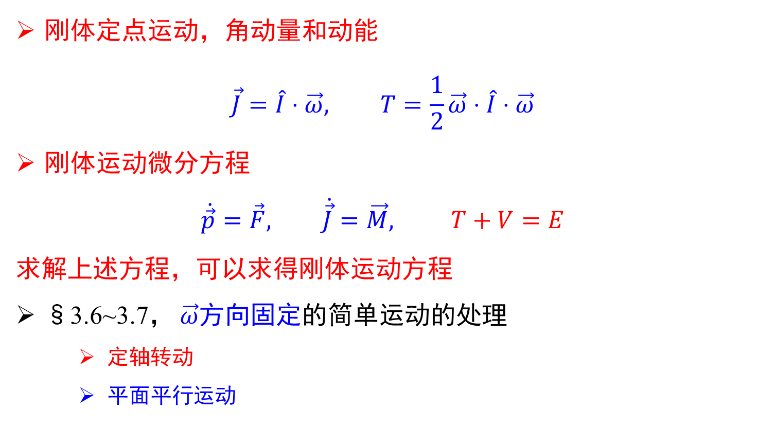
内容回顾
刚体定点运动，角动量和动能
$$\vec{J}=\hat{I}⋅\vec{ω}, T=\frac{1}{2}\vec{ω}⋅\hat{I}⋅\vec{ω}$$
刚体运动微分方程
$$\dot{\vec{p}}=\vec{F}, \dot{\vec{J}}=\vec{M}, T+V=E$$
求解上述方程，可以求得刚体运动方程
§3.6~3.7， $\vec{ω}$方向固定的简单运动的处理
定轴转动
平面平行运动

Slide 2
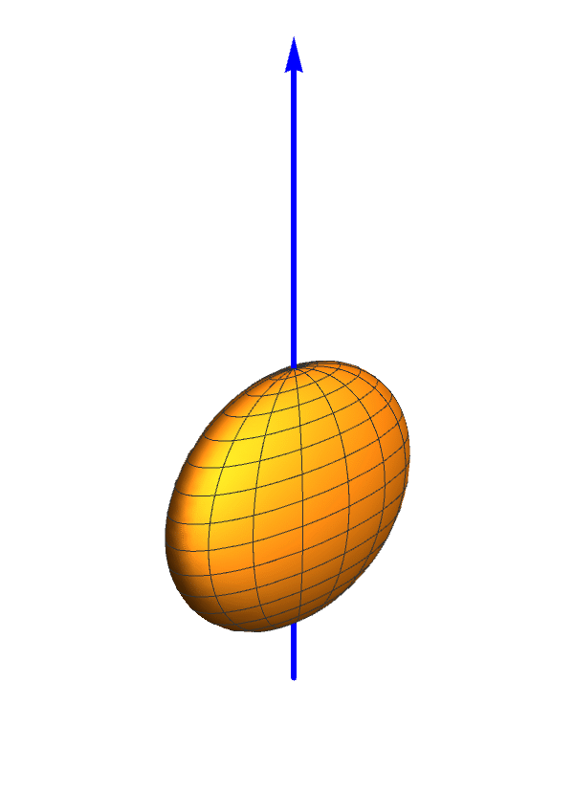
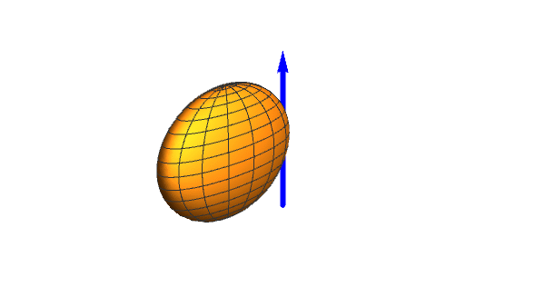
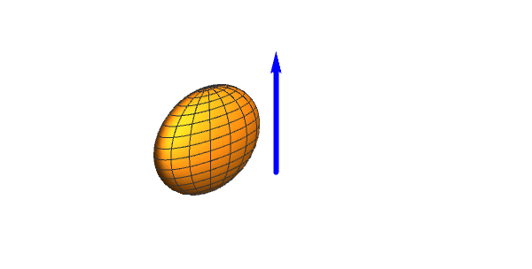
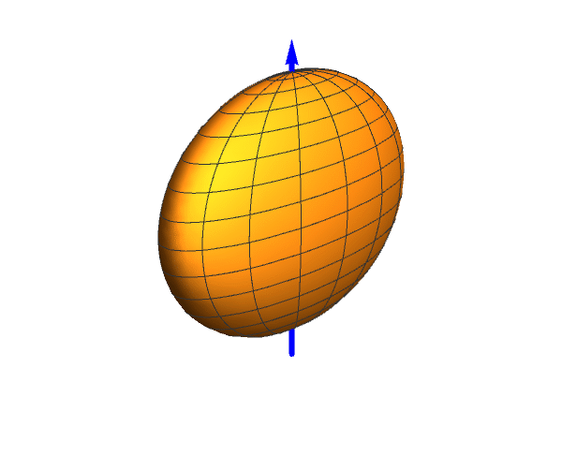
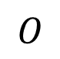
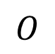
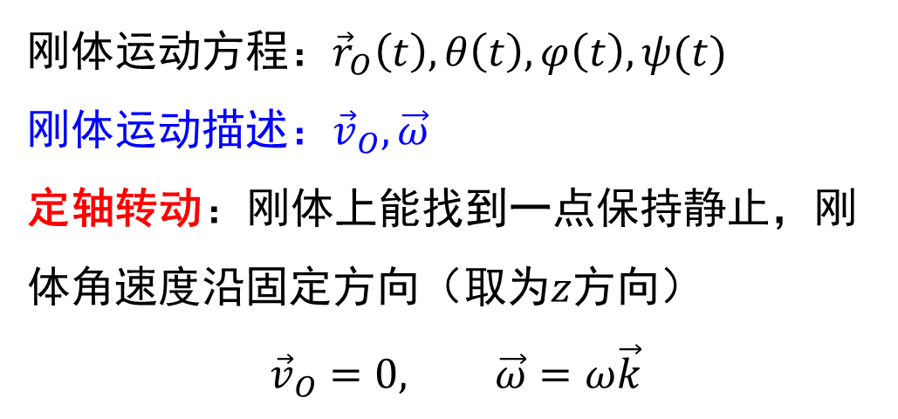
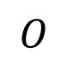
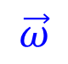

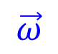
§3.6、刚体绕固定轴转动动力学
一、定轴转动运动微分方程
刚体运动方程：${\vec{r}}_{O}\left(t\right),θ\left(t\right),φ\left(t\right),ψ(t)$
刚体运动描述：${\vec{v}}_{O},\vec{ω}$
定轴转动：刚体上能找到一点保持静止，刚体角速度沿固定方向（取为$z$方向）
$${\vec{v}}_{O}=0, \vec{ω}=ω\vec{k}$$
X
$$\vec{ω}$$
$$\vec{ω}$$
$$\vec{ω}$$
√
√
$$O$$
$$O$$
√
$$O$$

Slide 3
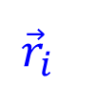
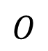
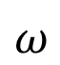
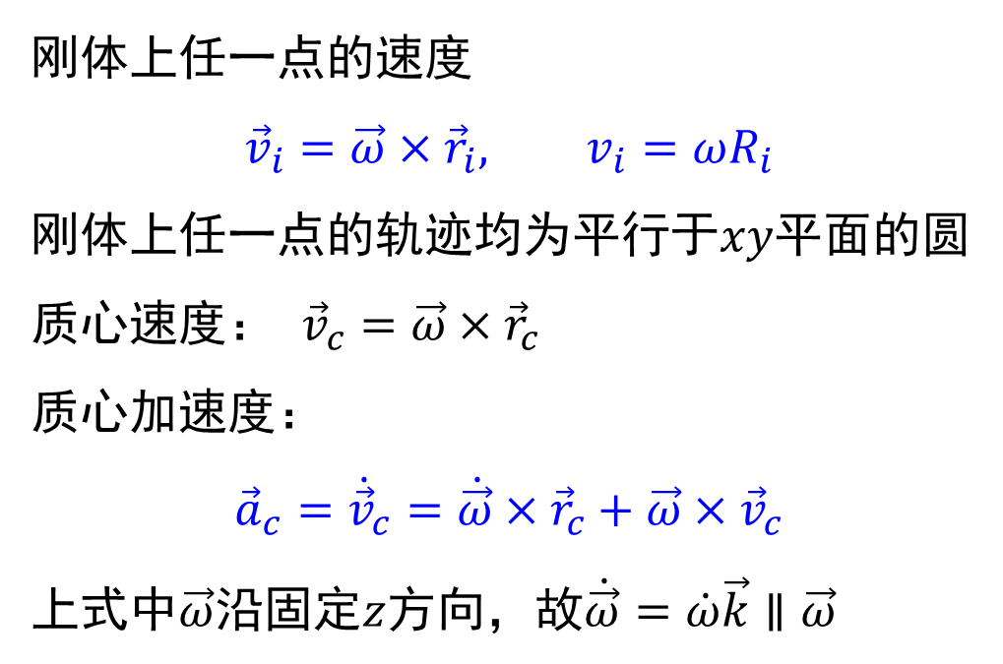
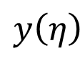
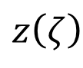
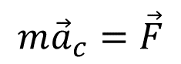
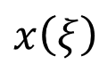
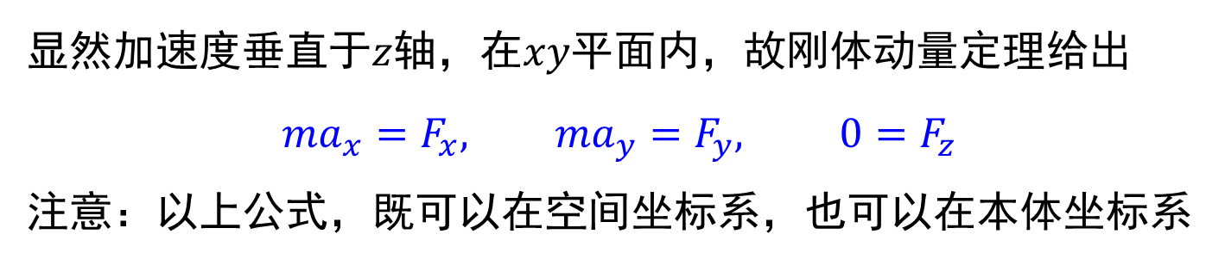
刚体动量定理
$$m{\vec{a}}_{c}=\vec{F}$$
$$z\left(ζ\right)$$
$$ω$$
刚体上任一点的速度
$${\vec{v}}_{i}=\vec{ω}×{\vec{r}}_{i}, v_{i}=ωR_{i}$$
刚体上任一点的轨迹均为平行于$xy$平面的圆
质心速度： ${\vec{v}}_{c}=\vec{ω}×{\vec{r}}_{c}$
质心加速度：
$${\vec{a}}_{c}={\dot{\vec{v}}}_{c}=\dot{\vec{ω}}×{\vec{r}}_{c}+\vec{ω}×{\vec{v}}_{c}$$
上式中$\vec{ω}$沿固定$z$方向，故$\dot{\vec{ω}}=\dot{ω}\vec{k}∥\vec{ω}$
$${\vec{r}}_{i}$$
$$O$$
$$y\left(η\right)$$
$$x\left(ξ\right)$$
显然加速度垂直于$z$轴，在$xy$平面内，故刚体动量定理给出
$$ma_{x}=F_{x}, ma_{y}=F_{y}, 0=F_{z}$$
注意：以上公式，既可以在空间坐标系，也可以在本体坐标系

Slide 4
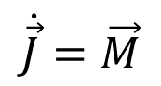
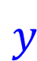
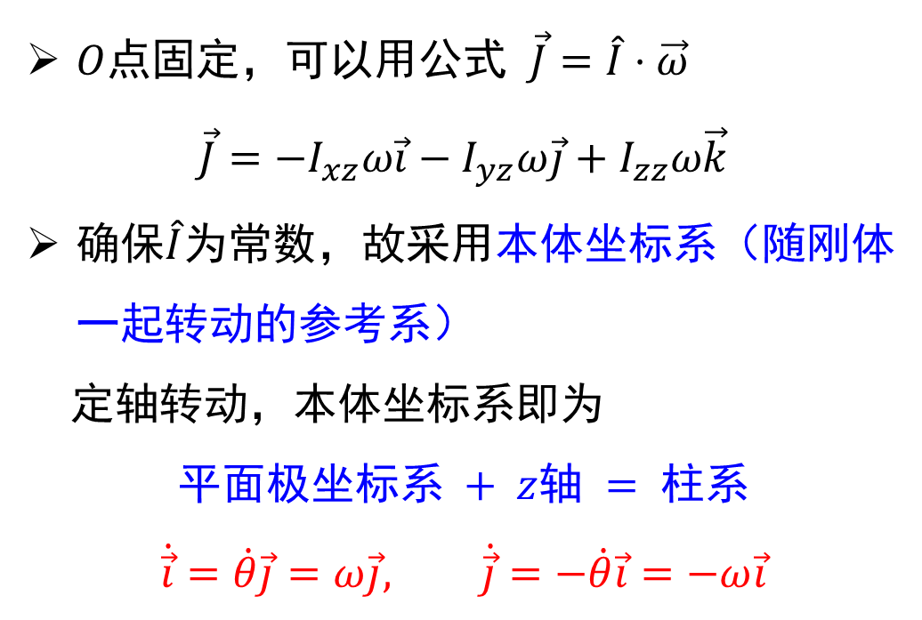
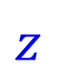
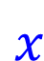
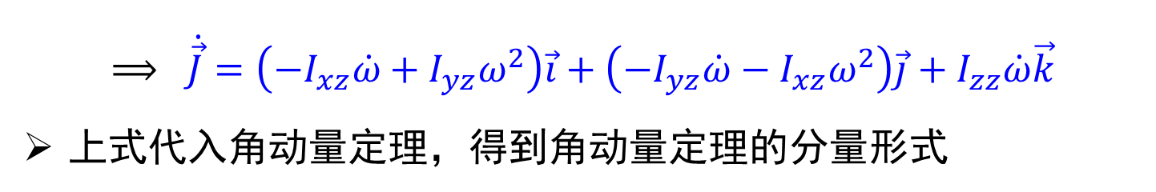
刚体角动量定理
$$\dot{\vec{J}}=\vec{M}$$
$$z$$
$$ω$$
$O$点固定，可以用公式 $\vec{J}=\hat{I}⋅\vec{ω}$
$$\vec{J}=−I_{xz}ω\vec{i}−I_{yz}ω\vec{j}+I_{zz}ω\vec{k}$$
确保$\hat{I}$为常数，故采用本体坐标系（随刚体一起转动的参考系）
定轴转动，本体坐标系即为
平面极坐标系$+ z$轴 $=$ 柱系
$$\dot{\vec{i}}=\dot{θ}\vec{j}=ω\vec{j}, \dot{\vec{j}}=−\dot{θ}\vec{i}=−ω\vec{i}$$
$${\vec{r}}_{i}$$
$$O$$
$$y$$
$$x$$
$$⟹ \dot{\vec{J}}=\left(−I_{xz}\dot{ω}+I_{yz}ω^{2}\right)\vec{i}+\left(−I_{yz}\dot{ω}−I_{xz}ω^{2}\right)\vec{j}+I_{zz}\dot{ω}\vec{k}$$
上式代入角动量定理，得到角动量定理的分量形式

Slide 5
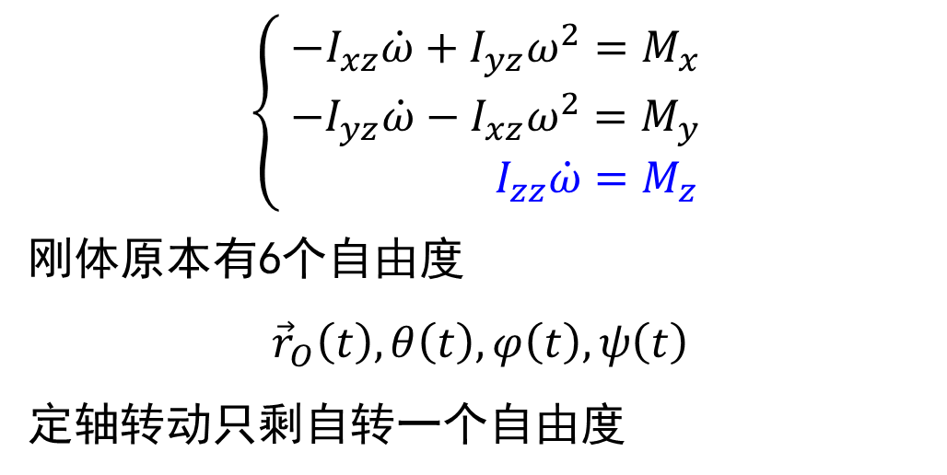
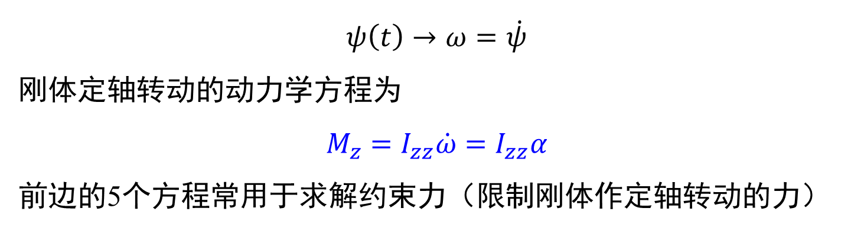
刚体角动量定理
$$\dot{\vec{J}}=\vec{M}$$
$$z$$
$$ω$$
$$\left\{\begin{aligned} −I_{xz}\dot{ω}+I_{yz}ω^{2}=M_{x} \\ −I_{yz}\dot{ω}−I_{xz}ω^{2}=M_{y} \\ I_{zz}\dot{ω}=M_{z}\end{aligned}\right.$$
刚体原本有6个自由度
$${\vec{r}}_{O}\left(t\right),θ\left(t\right),φ\left(t\right),ψ\left(t\right)$$
定轴转动只剩自转一个自由度
$${\vec{r}}_{i}$$
$$O$$
$$y$$
$$x$$
$$ψ\left(t\right)→ω=\dot{ψ}$$
刚体定轴转动的动力学方程为
$$M_{z}=I_{zz}\dot{ω}=I_{zz}α$$
前边的5个方程常用于求解约束力（限制刚体作定轴转动的力）

Slide 6
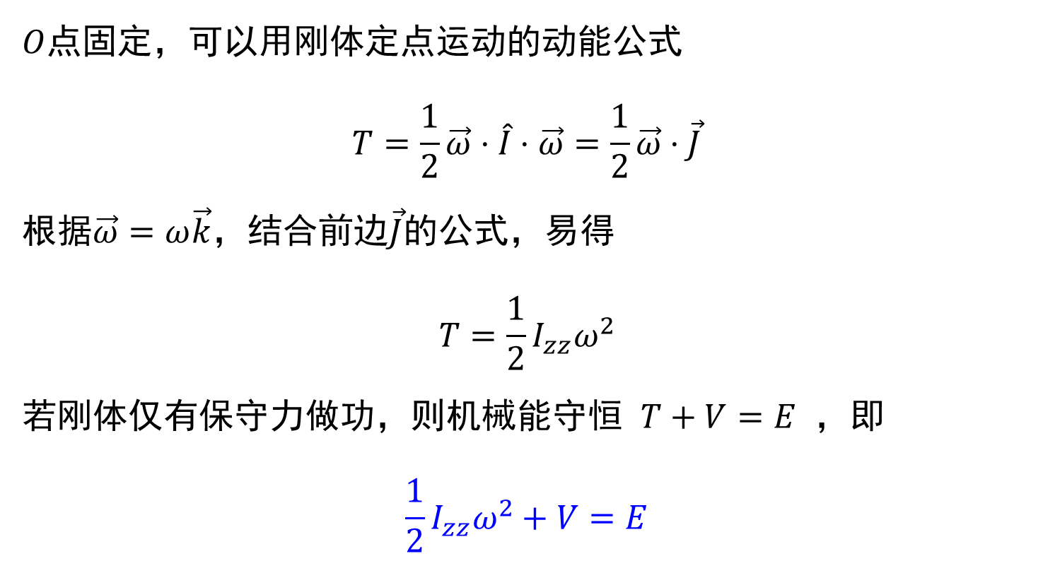
刚体动能定理/机械能守恒
$O$点固定，可以用刚体定点运动的动能公式
$$T=\frac{1}{2}\vec{ω}⋅\hat{I}⋅\vec{ω}=\frac{1}{2}\vec{ω}⋅\vec{J}$$
根据$\vec{ω}=ω\vec{k}$，结合前边$\vec{J}$的公式，易得
$$T=\frac{1}{2}I_{zz}ω^{2}$$
若刚体仅有保守力做功，则机械能守恒 $T+V=E$ ，即
$$\frac{1}{2}I_{zz}ω^{2}+V=E$$

Slide 7
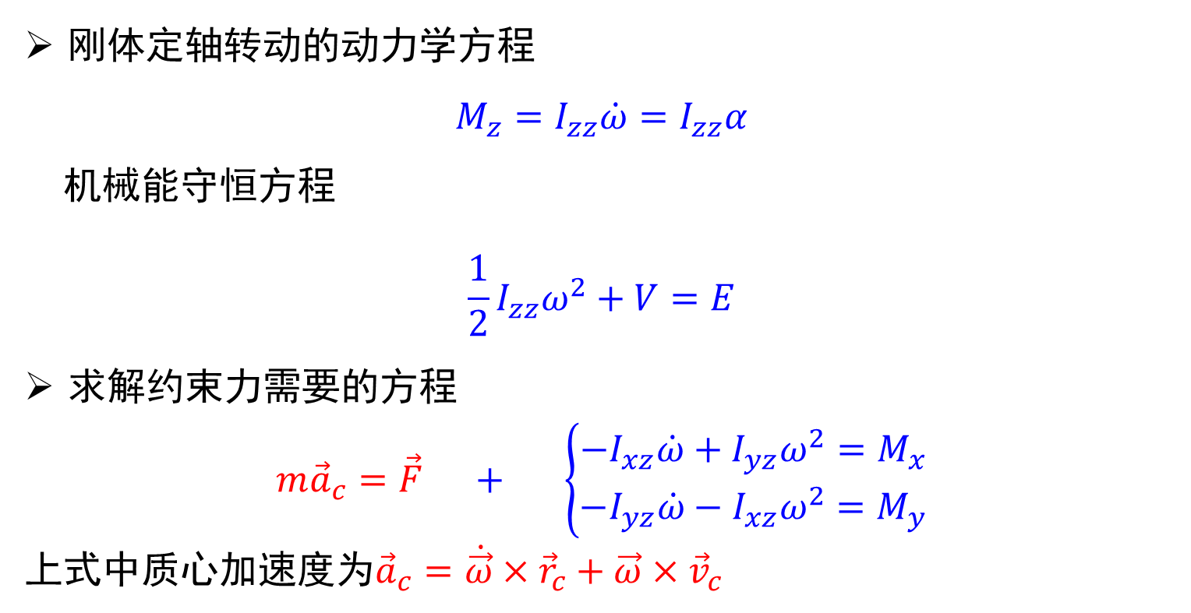
定轴转动小结
刚体定轴转动的动力学方程
$$M_{z}=I_{zz}\dot{ω}=I_{zz}α$$
机械能守恒方程
$$\frac{1}{2}I_{zz}ω^{2}+V=E$$
求解约束力需要的方程
$$m{\vec{a}}_{c}=\vec{F} + \left\{\begin{aligned}−I_{xz}\dot{ω}+I_{yz}ω^{2}=M_{x} \\ −I_{yz}\dot{ω}−I_{xz}ω^{2}=M_{y}\end{aligned}\right.$$
上式中质心加速度为${\vec{a}}_{c}=\dot{\vec{ω}}×{\vec{r}}_{c}+\vec{ω}×{\vec{v}}_{c}$

Slide 8
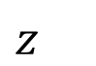
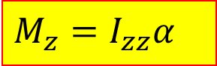
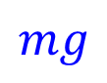
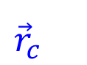
例1、复摆质心与悬挂点的距离为$l$，求解复摆的运动方程
$$M_{z}=I_{zz}α$$
$$z$$
$${\vec{r}}_{c}$$
若振幅很小（称为微振动）
$$mg$$

Slide 9
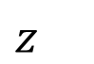
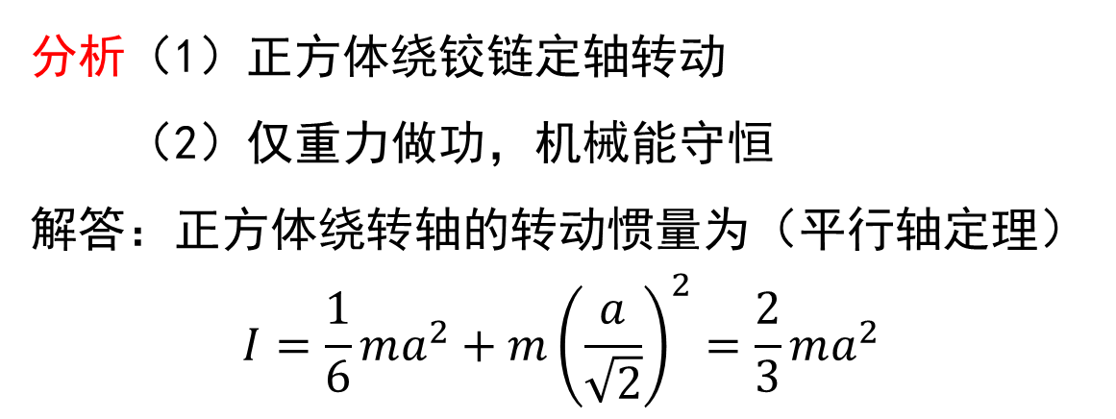
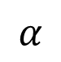
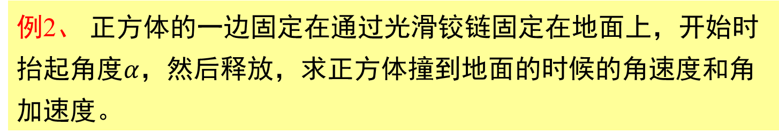
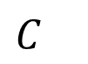
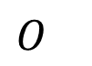
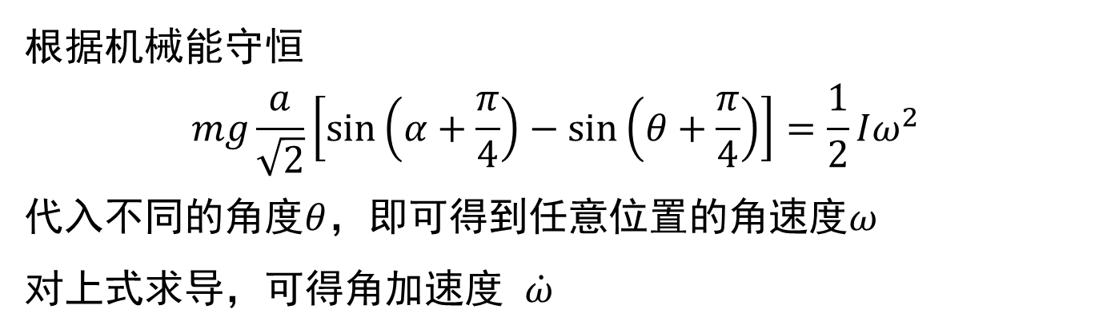
例2、 正方体的一边固定在通过光滑铰链固定在地面上，开始时抬起角度$α$，然后释放，求正方体撞到地面的时候的角速度和角加速度。
分析（1）正方体绕铰链定轴转动
（2）仅重力做功，机械能守恒
解答：正方体绕转轴的转动惯量为（平行轴定理）
$$I=\frac{1}{6}ma^{2}+m{\left(\frac{a}{\sqrt{2}}\right)}^{2}=\frac{2}{3}ma^{2}$$
$$C$$
$$z$$
$$α$$
$$O$$
根据机械能守恒
$$mg\frac{a}{\sqrt{2}}\left[\sin\left(α+\frac{π}{4}\right)−\sin\left(θ+\frac{π}{4}\right)\right]=\frac{1}{2}Iω^{2}$$
代入不同的角度$θ$，即可得到任意位置的角速度$ω$
对上式求导，可得角加速度 $\dot{ω}$

Slide 10
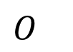
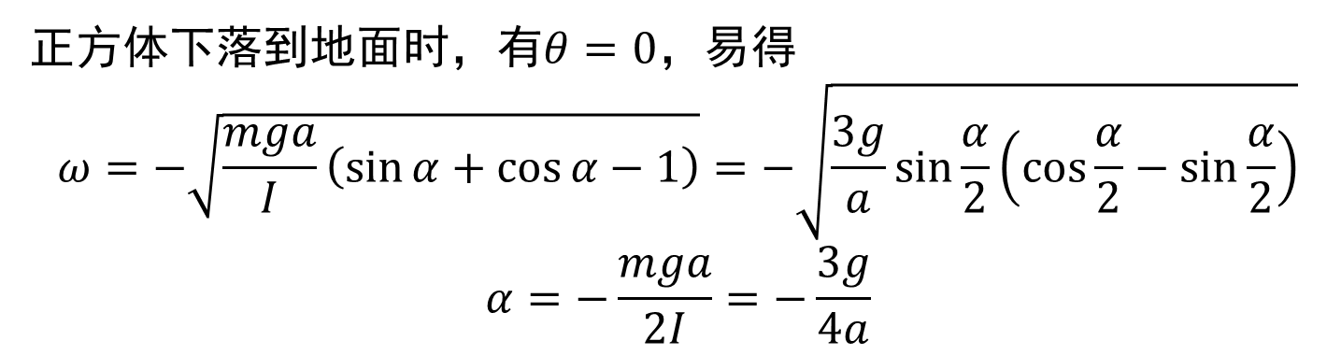
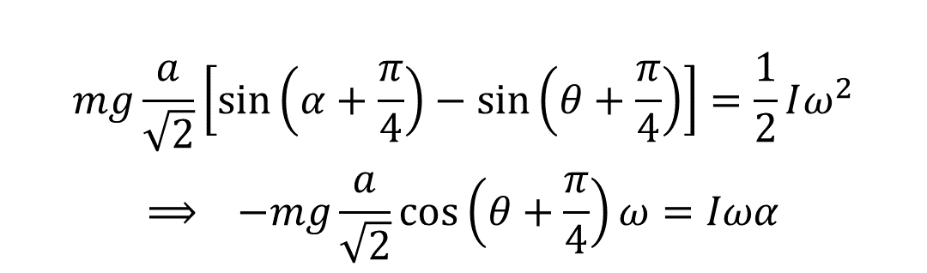
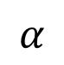
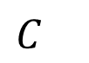
$$mg\frac{a}{\sqrt{2}}\left[\sin\left(α+\frac{π}{4}\right)−\sin\left(θ+\frac{π}{4}\right)\right]=\frac{1}{2}Iω^{2}$$
$$⟹ −mg\frac{a}{\sqrt{2}}\cos\left(θ+\frac{π}{4}\right)ω=Iωα$$
$$C$$
$$α$$
$$O$$
正方体下落到地面时，有$θ=0，$易得
$$ω=−\sqrt{\frac{mga}{I}\left(\sin{α}+\cos{α}−1\right)}=−\sqrt{\frac{3g}{a}\sin{\frac{α}{2}}\left(\cos{\frac{α}{2}}−\sin{\frac{α}{2}}\right)}$$
$$α=−\frac{mga}{2I}=−\frac{3g}{4a}$$

Slide 11
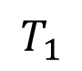
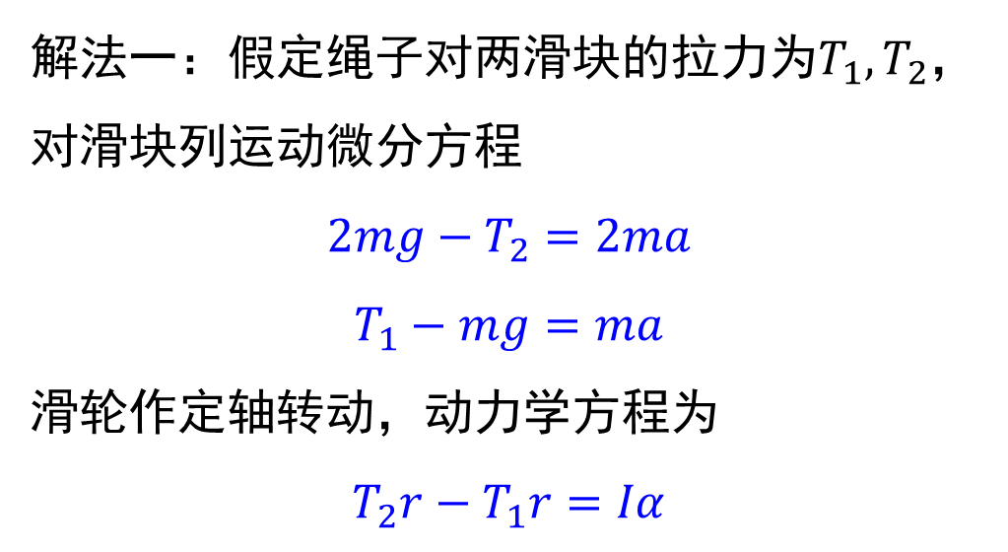
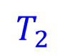
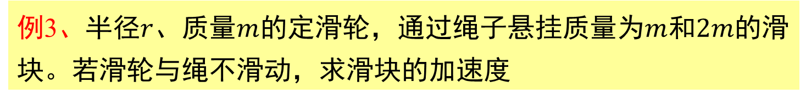






例3、半径$r$、质量$m$的定滑轮，通过绳子悬挂质量为$m$和$2m$的滑块。若滑轮与绳不滑动，求滑块的加速度
解法一：假定绳子对两滑块的拉力为$T_{1},T_{2}$，对滑块列运动微分方程
$$2mg−T_{2}=2ma$$
$$T_{1}−mg=ma$$
滑轮作定轴转动，动力学方程为
$$T_{2}r−T_{1}r=Iα$$
$$+$$
$$z$$
$$m$$
$$T_{1}$$
$$T_{2}$$
$$m$$
$$2m$$
根据无滑滚动条件，物块速度满足 $v=ωr ⟹ a=αr$
联立以上式子，易得
$$a=\frac{2}{7}g$$

Slide 12

例3、半径$r$、质量$m$的定滑轮，通过绳子悬挂质量为$m$和$2m$的滑块。若滑轮与绳不滑动，求滑块的加速度
解法二：根据机械能守恒，若物块1上升$h$高度
$$2mgh−mgh=\frac{1}{2}Iω^{2}+\frac{1}{2}\left(3m\right)v^{2}$$
无滑滚动条件，物块速度满足$v=ωr$,解得
$$v^{2}=\frac{4gh}{7}$$
两边对时间求导，结合$\dot{h}=v$,
$$2va=\frac{4gv}{7} ⟹ a=\frac{2}{7}g$$
$$+$$
$$z$$
$$m$$
$$T_{1}$$
$$T_{2}$$
$$m$$
$$2m$$

Slide 13













二、轴上的附加压力
$$z$$
$$ω$$
$${\vec{N}}_{B}$$
刚体要保持为定轴转动，必须固定刚体转轴，只需固定转轴上两点$A, B$即可实现
$⟹$ 需有约束力${\vec{N}}_{A},{\vec{N}}_{B}$施加在刚体的$A,B$点上
约束力求解，需要用到刚体动量定理+角动量定理中剩余的5个方程
$$B$$
$$\vec{F}$$
$$r$$
$$o$$
$$y$$
$$A$$
$${\vec{N}}_{A}$$
$$x$$
$$m{\vec{a}}_{c}=\vec{F} + \left\{\begin{aligned}−I_{xz}\dot{ω}+I_{yz}ω^{2}=M_{x} \\ −I_{yz}\dot{ω}−I_{xz}ω^{2}=M_{y}\end{aligned}\right.$$
质心加速度为${\vec{a}}_{c}=\dot{\vec{ω}}×{\vec{r}}_{c}+\vec{ω}×{\vec{v}}_{c}$

Slide 14

$$m{\vec{a}}_{c}=\vec{F}+{\vec{N}}_{A}+{\vec{N}}_{B}, {\vec{a}}_{c}=\dot{\vec{ω}}×{\vec{r}}_{c}+\vec{ω}×{\vec{v}}_{c}$$
选取固定在刚体上的坐标轴$O−xyz$， $\vec{ω}=ω\vec{k}$，$\dot{\vec{ω}}=\dot{ω}\vec{k}$，质心位矢$\vec{r}=x_{c}\vec{i}+y_{c}\vec{j}+z_{c}\vec{k}$（$x_{c},y_{c},z_{c}$均为常数）
$${\vec{v}}_{c}=\vec{ω}×{\vec{r}}_{c}=−ωy_{c}\vec{i}+ωx_{c}\vec{j}$$
$$\vec{a}=\dot{\vec{ω}}×{\vec{r}}_{C}+\vec{ω}×{\vec{v}}_{C}$$
$$=\left(−\dot{ω}y_{c}−ω^{2}x_{c}\right)\vec{i}+\left(\dot{ω}x_{c}−ω^{2}y_{c}\right)\vec{j}$$
因此可得刚体动量定理的分量形式为
$$\left\{\begin{aligned}m\left(−\dot{ω}y_{c}−ω^{2}x_{c}\right)=F_{x}+N_{Ax}+N_{Bx} \\ m\left(\dot{ω}x_{c}−ω^{2}y_{c}\right)=F_{y}+N_{Ay}+N_{By} \\ 0=F_{z}+N_{Az}+N_{Bz}\end{aligned}\right.$$

Slide 15


$$\left\{\begin{aligned}−I_{xz}\dot{ω}+I_{yz}ω^{2}=M_{x} \\ −I_{yz}\dot{ω}−I_{xz}ω^{2}=M_{y}\end{aligned}\right.$$
$M_{x}$为所有力矩总和。与教材保持一致，定义$M_{x},M_{y},M_{z}$为主动力力矩，则上式应变为
$$\vec{M}→\vec{M}+{\vec{r}}_{A}×{\vec{N}}_{A}+{\vec{r}}_{B}×{\vec{N}}_{B}$$
上式${\vec{r}}_{A}=z_{A}\vec{k}, {\vec{r}}_{B}=z_{B}\vec{k}$，
$${\vec{r}}_{A}×{\vec{N}}_{A}=−z_{A}N_{Ay}\vec{i}+z_{A}N_{Ax}\vec{j}$$
$${\vec{r}}_{B}×{\vec{N}}_{B}=−z_{B}N_{By}\vec{i}+z_{B}N_{Bx}\vec{j}$$
$$z$$
$$ω$$
$${\vec{N}}_{B}$$
$$B$$
$$\vec{F}$$
$$r$$
$$o$$
$$y$$
$$A$$
$${\vec{N}}_{A}$$
$$x$$
原始方程变为
$$\left\{\begin{aligned}−I_{xz}\dot{ω}+I_{yz}ω^{2}=M_{x}−z_{A}N_{Ay}−Z_{B}N_{By} \\ −I_{yz}\dot{ω}−I_{xz}ω^{2}=M_{y}+z_{A}N_{Ax}+z_{B}N_{Bx}\end{aligned}\right.$$

Slide 16

求约束力需要的5个方程为
$$\left\{\begin{aligned}m\left(−\dot{ω}y_{c}−ω^{2}x_{c}\right)=F_{x}+N_{Ax}+N_{Bx} \\ m\left(\dot{ω}x_{c}−ω^{2}y_{c}\right)=F_{y}+N_{Ay}+N_{By} \\ 0=F_{z}+N_{Az}+N_{Bz}\end{aligned}\right.$$
$$\left\{\begin{aligned}−I_{xz}\dot{ω}+I_{yz}ω^{2}=M_{x}−z_{A}N_{Ay}−Z_{B}N_{By} \\ −I_{yz}\dot{ω}−I_{xz}ω^{2}=M_{y}+z_{A}N_{Ax}+z_{B}N_{Bx}\end{aligned}\right.$$
5个方程解5个未知数$N_{Ax},N_{Ay},N_{Bx},N_{By},N_{Az}+N_{Bz}$
$ω\left(t\right)$的求解用到动力学方程
$$M_{z}=I_{zz}α$$
约束力对$M_{z}$无贡献，故可以单独求解此方程，得到$ω\left(t\right)$之后再代入上方的5个方程，以求约束力。
附加压力：因为$ω≠0,\dot{ω}≠0$导致的额外的约束力
若附加压力为0，则$ω$取任意值方程均成立 $⟹$ 右方均$=0$

Slide 17



若附加压力为0（约束反力不依赖于$ω,\dot{ω}$）,方程右方的力和力矩均为0，叫做刚体处于动平衡状态
$$m\left(−\dot{ω}y_{c}−ω^{2}x_{c}\right)=0$$
$$m\left(\dot{ω}x_{c}−ω^{2}y_{c}\right)=0$$
$$−I_{xz}\dot{ω}+I_{yz} ω^{2}=0$$
$$−I_{yz}\dot{ω}−I_{xz}ω^{2}=0$$
$$x_{c}=y_{c}=0, I_{xz}=I_{yz}=0$$
动平衡条件：
（1）质心位于转轴上
（2）转轴为惯量主轴

Slide 18
















例4 半径为$r$、质量为$m$的均质涡轮，安装之后质心与两边的距离分别为$a$和$b$. 由于器件加工精度的原因，涡轮中轴线与涡轮转动轴的方向常常出现$α$角的偏差。求当涡轮以作匀角速转动（角速度大小$ω$）时，轴承上某一时刻的最大压力。
$$x^{′}$$
$$x$$
$$N_{Ax}$$
$$N_{Bx}$$
$$z^{′}$$
$$α$$
$$z$$
$$A$$
$$O$$
$$B$$
$$y$$
$$y^{′}$$
$$N_{Ay}$$
$$N_{By}$$
两本体坐标系$o−xyz$和$o−x^{′}y^{′}z^{′}$，两坐标系$y$轴重合，其中涡轮角速度沿$z$方向，而对称轴沿$z′$方向。 $t=0$时刻$x$轴竖直向上.
系统在$A,B$两点受到沿$x$和$y$方向作用力。

Slide 19








$$N_{Ax}$$
$$x$$
$$N_{Bx}$$
$$N_{Ay}$$
$$y$$
$$N_{By}$$

Slide 20









$$\left\{\begin{aligned}m\left(−\dot{ω}y_{c}−ω^{2}x_{c}\right)=F_{x}+N_{Ax}+N_{Bx} \\ m\left(\dot{ω}x_{c}−ω^{2}y_{c}\right)=F_{y}+N_{Ay}+N_{By} \\ 0=F_{z}+N_{Az}+N_{Bz}\end{aligned}\right.$$
$$\left\{\begin{aligned}−I_{xz}\dot{ω}+I_{yz}ω^{2}=M_{x}−z_{A}N_{Ay}−Z_{B}N_{By} \\ −I_{yz}\dot{ω}−I_{xz}ω^{2}=M_{y}+z_{A}N_{Ax}+z_{B}N_{Bx}\end{aligned}\right.$$
质心在$z$轴上，$x_{c}=y_{c}=0$；角速度是常数，$\dot{ω}=0$
水平方向不受外力，质心保持不动，故$N_{Az}+N_{Bz}=0$
主动力作用于原点，主动力矩 $\vec{M}=0$
$$\left\{\begin{aligned}0=−mg+N_{Ax}+N_{Bx} \\ 0=N_{Ay}+N_{By} \end{aligned}\right.$$
$$\left\{\begin{aligned}I_{yz} ω^{2}=aN_{Ay}−bN_{By} \\ −I_{xz}ω^{2}=−aN_{Ax}+bN_{Bx}\end{aligned}\right.$$
动平衡
$o−xyz$系中
$$N_{Ax}$$
$$x$$
$$N_{Bx}$$
$$N_{Ay}$$
$$y$$
$$N_{By}$$
关键是求$I_{yz},I_{xz}$

Slide 21

转动惯量矩阵元求解
转动惯量$I_{zz}$如何确定？
（1）简单几何体：背公式$+$平行轴定理
细杆，圆盘，球，圆柱，球壳，正方体等
（2）转轴不沿惯量主轴时：首先找到惯量主轴$O−x^{′}y^{′}z^{′}$，计算${\hat{I}}^{′}$
$${\hat{I}}^{′}=\left(\begin{matrix}I_{1} & 0 & 0 \\ 0 & I_{2} & 0 \\ 0 & 0 & I_{3}\end{matrix}\right)$$
在$O−x^{′}y^{′}z^{′}$系中写出转轴方向${\hat{e}}_{z}$，然后利用如下公式计算
$$I_{zz}={\hat{e}}_{z}⋅\hat{I}⋅{\hat{e}}_{z}$$
实际上，其他矩阵元也可以照此办理
$$I_{ij}=−{\hat{e}}_{i}⋅\hat{I}⋅{\hat{e}}_{j}$$

Slide 22












对圆盘，本体坐标系$o−x^{′}y^{′}z′$中转动惯量张量为
$${\hat{I}}^{′}=\left(\begin{matrix}{ma^{2}}/4 & 0 & 0 \\ 0 & {ma^{2}}/4 & 0 \\ 0 & 0 & {ma^{2}}/2\end{matrix}\right)$$
取另外的坐标系$o−xyz$,单位矢量为
$${\hat{e}}_{x}=\cos{α}{\vec{i}}^{′}+\sin{α}{\vec{k}}^{′}, {\hat{e}}_{y}={\vec{j}}^{′}, {\hat{e}}_{z}=−\sin{α}{\vec{i}}^{′}+\cos{α}{\vec{k}}^{′}$$
转动惯量张量矩阵元为
$$I_{xx}={\hat{e}}_{x}⋅{\hat{I}}^{′}⋅{\hat{e}}_{x}, I_{xz}=−{\hat{e}}_{x}⋅{\hat{I}}^{′}⋅{\hat{e}}_{z}, I_{yz}=−{\hat{e}}_{y}⋅{\hat{I}}^{′}⋅{\hat{e}}_{z}$$
$$x^{′}$$
$$x$$
$I_{xz}=−\left(−I_{xx}^{′}\sin{α}\cos{α}+I_{zz}^{′}\sin{α}\cos{α}\right)$
$=−\frac{1}{8}mr^{2}\sin{2α}$
$I_{yz}=0$
$$z^{′}$$
$$α$$
$$z$$
$$A$$
$$O$$
$$B$$
$$y$$
$$y^{′}$$

Slide 23

$$\left\{\begin{aligned}0=−mg+N_{Ax}+N_{Bx} \\ 0=N_{Ay}+N_{By} \end{aligned}\right.$$
$$\left\{\begin{aligned} 0=aN_{Ay}−bN_{By} \\ \frac{1}{8}mr^{2}\sin{2α}ω^{2}=−aN_{Ax}+bN_{Bx}\end{aligned}\right.$$
解得
$$N_{Ay}=N_{By}=0,$$
$$N_{Ax}=\frac{mgb}{a+b}−\frac{1}{8}\frac{1}{a+b}mω^{2}r^{2}\sin{2α}$$
$$N_{Bx}=\frac{mga}{a+b}+\frac{1}{8}\frac{1}{a+b}mω^{2}r^{2}\sin{2α}$$

Slide 24














$$N_{Ax}=\frac{mgb}{a+b}−\frac{1}{8}\frac{1}{a+b}mω^{2}r^{2}\sin{2α}$$
$$N_{Bx}=\frac{mga}{a+b}+\frac{1}{8}\frac{1}{a+b}mω^{2}r^{2}\sin{2α}$$
$ω=\dot{ω}=0$时算出的约束力为静力反作用力； $ω ≠0$时算出的约束力为动力反作用力，额外增加的部分为附加压力。
$$x^{′}$$
$$x$$
$$z^{′}$$
$$z$$
$$A$$
$$O$$
$$B$$
$$y$$
$$y^{′}$$
离心力
简化模型
附加压力的起源
$$A$$
$$O$$
$$B$$
$$\frac{1}{8}\frac{1}{a+b}mω^{2}r^{2}\sin{2α}$$
离心力

Slide 25
作业：
3.10, 3.13, 3.14.

Slide 26
补充材料

Slide 27


例4、 两根质量各为8 kg的均质细杆固连成T 字型，可绕通过O
点的水平轴转动，当OA处于水平位置时, T 形杆具有角速度ω =4rad/s 。求该瞬时的角加速度，以及$O$点的约束力
解：选T 字型杆为研究对象。
受力分析如图示。
由定轴转动微分方程
平行轴定理

Slide 28

根据质点组角动量定理，得
求轴上的作用力用质心运动定理

